Slide 1
윈도우 프로그래밍 텀프로젝트 최종 발표
2017180011 박정환

Slide 2
목차
1. 게임 소개 및 특징
2. 게임 조작 및 메뉴
3. 게임 시연

Slide 3
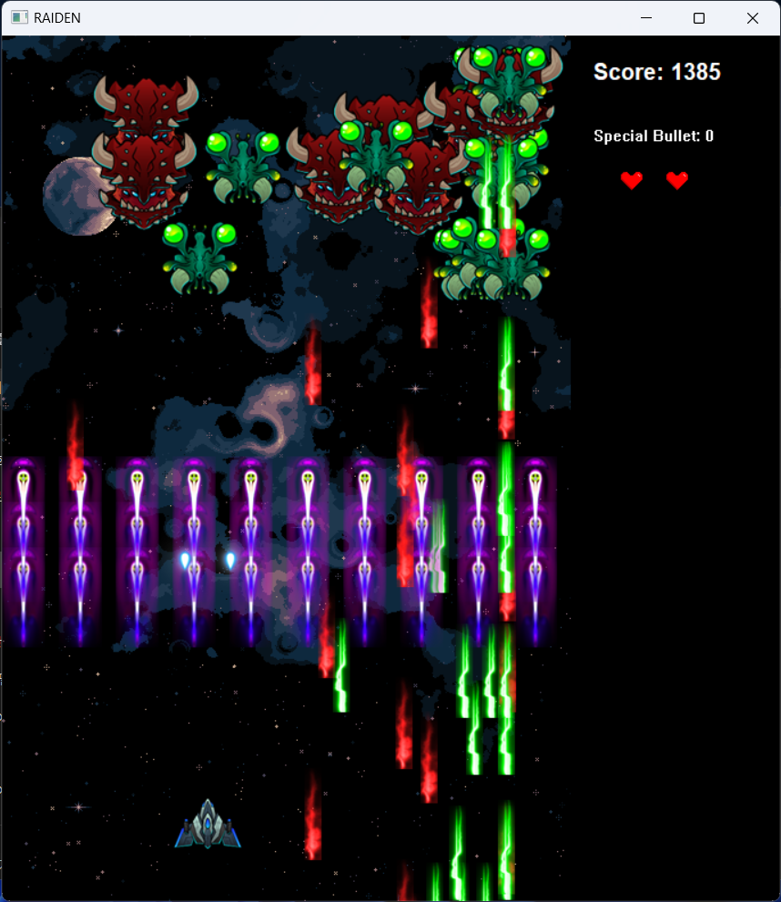
게임 소개
클래식 아케이드 슈팅 게임
플레이어는 전투기를 조종하여 등장하는 적들을 물리치고, 점수를 쌓아가는 방식으로 게임을 진행

Slide 4





게임 특징
각기 다른 움직임 패턴의 적들 등장
일정 점수 달성시 특수 공격 사용 가능
적을 처치할 때마다 점수 획득
제한된 목숨

Slide 5
조작 방식
방향키 : 플레이어 상하좌우 이동
스페이스바 : 일반 공격
시프트+스페이스바 : 특수 공격

Slide 6
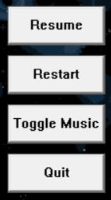
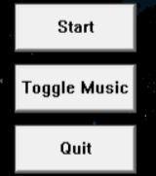
메뉴
Start : 게임 시작
Resume : 게임 재개
Restart : 게임 재시작
Toggle Music : 배경음악 ON/OFF
Quit : 게임 종료

Slide 7
게임 시연

Slide 8
감사합니다

